Slide 1
Использование Кроссенс –технологии на уроках как средство развития мотивации, логического и неординарного творческого мышления обучающихся

Slide 3
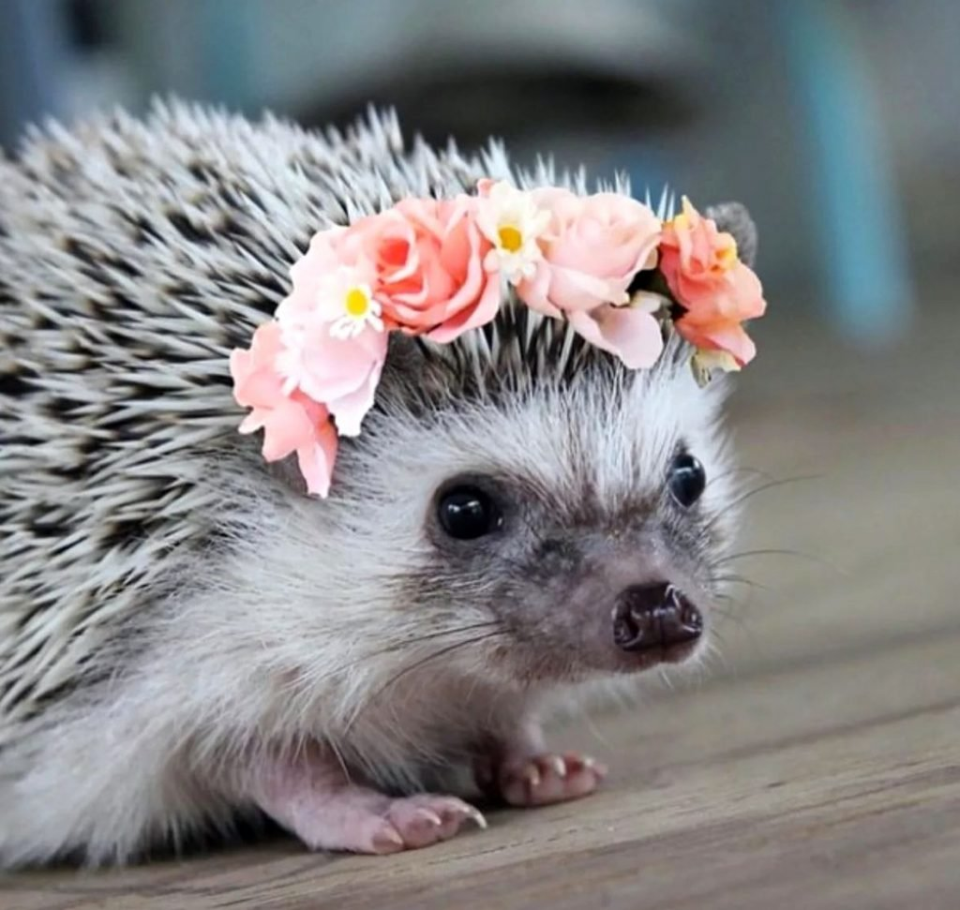

Slide 4
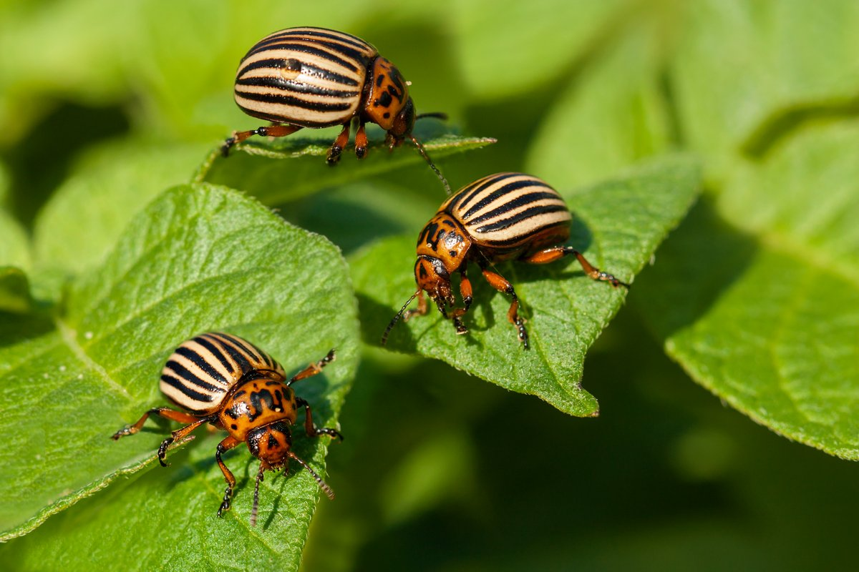

Slide 5
1 | 2 | 3
8 | 9 | 4
7 | 6 | 5

Slide 11
Спасибо за внимание!

